Slide 1
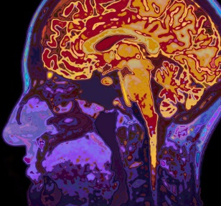
Идентификация и патогенетическая терапия прогрессирующего оптикомиелита Девика у детей и взрослых
ГОО ВПО «Донецкий национальный медицинский университет им. М. Горького»
Кафедра детской и общей неврологии ФИПО
проф. С.К.Евтушенко

Slide 2
Оптикомиелит или болезнь Девика долгое время вызывал споры. Стоит ли считать это заболевание подтипом РС или самостоятельной нозологической формой?
Открытие специфических антител к каналам аквапорина-4 (AQP4), которые широко представлены в отростках астроцитов, позволило окончательно разделить эти заболевания. В 2006 году произошел пересмотр критериев оптикомиелита и спектра оптикомиелит-ассоциированных расстройств, по результатам которого для постановки диагноза требуется обнаружение антител к AQP4.
Эти критерии и критерии Макдональда делают акцент на данных нейровизуализации. Однако МРТ не всегда позволяют различить эти состояния, по этой причине оптикомиелит Девика часто принимается за РС. Оптикомиелит Девика требует определённой иммуносупрессивной терапии для предотвращения рецидивов, а терапия РС, включает в себя применение натализумаба, интерферона-β и других иммуносуппрессоров, которые могут привести к обострению оптикомиелита Девика!

Slide 3
Оптикомиелит Девика — это воспалительное аутоиммунное заболевание нервной системы, которое проявляется невритом зрительного нерва и продольным распространенным поперечным миелитом.
Женщины болеют чаще, по разным оценкам, от 3,6:1 до 10,4:1,9. Заболевание манифестирует в возрасте 35–45 лет, однако 15 % случаев приходится на детский (10-18 лет) и пожилой возраст (18%). Хотя большая часть случаев спорадические, редкие случаи семейного серопозитивного AQP4-IgG-оптикомиелита с классическим фенотипом указывают на генетическую предрасположенность!
Оптикомиелит манифестирует одновременно или сочетанно с невритом зрительного нерва и продольно распространенным поперечным миелитом, хотя последние исследования говорят о вовлеченности циркумвентрикулярных органов и скелетных мышц (т.е. необходимо дифференцировать с миопатиями и миозитами).
Оптикомиелит протекает с рецидивами, часто ассоциирован с другими аутоиммунными заболеваниями и иногда является составляющей паранеопластического синдрома! Специфичность исследования антител к AQP4 достигает 100 %.

Slide 5
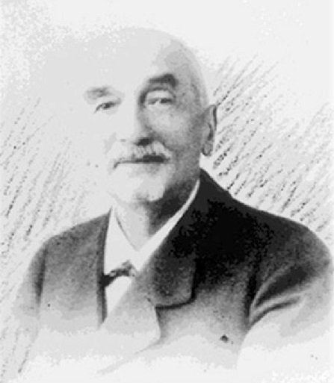
Клиника.
Французский невролог Еugène Devic в 1894 году впервые описал женщину с задержкой мочи, параплегией, двусторонней слепотой и отеком соска зрительного нерва! Аутопсия выявила острый миелит и билатеральный неврит зрительных нервов. Одновременный двусторонний оптиконеврит и поперечный миелит — все же редкая современная клиническая картина оптикомиелита. Неврологическая симптоматика может чередоваться с офтальмологической. Вот почему пациенты или родители пациентов обращаются то к неврологу, то к окулисту.
Ниже в таблице суммированы критерии оптикомиелита.
Одно- или двусторонний неврит зрительных нервов отличается более тяжелым течением при оптикомиелите Девика, чем при РС, с полным восстановлением только в 32 % случаев; поперечный миелит (обычно продольно распространенный) с полным клиническим восстановлением — только в 17 % случаев. Небольшие очаги в спинном мозге выявляются на МРТ в 14 % случаев при манифестации, а в случае рецидива 92 % очагов уже являются продольно распространенными. Поражение мозгового конуса и пояснично-крестцовых отделов не характерно!

Slide 6
Критерии оптикомиелита Девика (2006)
Большие критерии (необходимо наличие обоих критериев)
Неврит зрительного нерва
Острый миелит
Малые критерии (необходимо наличие минимум 2 критериев)
Протяженность поражения спинного мозга (по данным МРТ) не менее 3 позвонков
Поражения мозга (по данным МРТ), не удовлетворяющие критериям PC
АОР4-1дО-серопозитивный статус

Slide 7
Продольно распространенный поперечный миелит (ПРПМ) шейного (рис. А, Т2-ВИ) и шейно-грудного (рис. В, Т2-ВИ) отделов позвоночника с негомогенным контрастным усилением (рис. С, Т1-ВИ после контрастирования) у AQP4-IgG-позитивных пациентов.

Slide 8
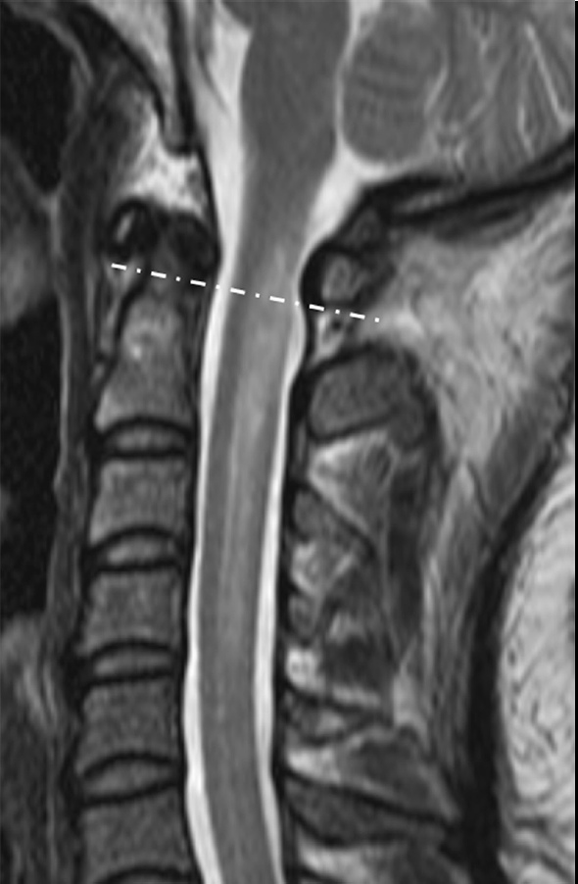
МРТ Т2-ВИ женщины 36 лет с ПРПМ. Очаг поражения распространяется за пределы спинного мозга (пунктирная линия).

Slide 9
Спектр оптикомиелит- ассоциированных расстройств
Наличие AQP4-IgG объединяет пациентов с малыми формами оптикомиелита, которые не удовлетворяют в полной мере критериям диагноза. Клинические проявления, по сути, повторяют симптомы оптикомиелита: оптиконеврит, ПРПМ, поражение циркумвентрикулярных органов и аутоиммунная AQP4-миопатия.
Оптикомиелит Девика может развиваться при онкологических заболеваниях (4–5 % от всех случаев оптикомиелит Девика и 15 % у пациентов старшего возраста) в форме паранеопластического синдрома. Тем не менее наличие только AQP4-IgG без клинических проявлений поражения ЦНС не позволяет поставить диагноз оптикомиелита Девика (что и характеризует следующая таблица).

Slide 10
Спектр оптикомиелит-ассоциированных расстройств.
Ограниченные формы оптикомиелита
1. Единичный или рецидивирующий поперечный миелит
2. Неврит зрительного нерва
3. Неврит зрительного нерва или поперечный миелит, ассоциированный с системным аутоиммунным заболеванием
4. Неврит зрительного нерва или поперечный миелит, ассоциированный с характерным для оптикомиелита Девика поражением мозга на МРТ (циркумвентрикулярные органы, гипоталамус, мозолистое тело (!), ствол мозга)
5. Миопатия с невритом зрительного нерва или без него или с поперечным миелитом!
6. Неврит зрительного нерва или поперечный миелит, ассоциированный с онкологическим заболеванием!!!

Slide 11
Поражение головного мозга
Вовлечение в патологический процесс головного мозга, по данным МРТ, происходит в 60 % случаев при первом эпизоде, при этом в 10 % случаев патология может напоминать таковую при РС. Еще 10 % пациентов имеют типичное для оптикомиелита расположение очагов поражения (гипоталамус, перивентрикулярные области).
Заболевание может протекать бессимптомно или иметь клинику поражения внутренних органов: неукротимая тошнота и рвота, икота, синдром неадекватной секреции антидиуретического гормона, нарколепсия или анорексия (гипоталамус) или другая эндокринопатия.
Ствол мозга поражается в 31 % случаев (чаще у небелых пациентов), что проявляется рвотой (33 %), икотой (22 %), глазодвигательными нарушениями (20 %) и зудом (12 %), в 3,3 % может произойти потеря слуха, паралич лицевого нерва, вестибулопатия, невралгия тройничного нерва.
Нами, при наблюдении в клинике 2-х женщин с синдромом задней обратимой энцефалопатией – у одной из них выставлен диагноз оптикомиелит Девика. Клиническая манифестация и поражения головного мозга у детей также напоминают острый рассеянный энцефаломиелит (ОРЭМ) с достаточно частой манифестацией в виде поражения зрительного нерва.

Slide 12
Органоспецифические и неспецифические аутоиммунные проявления часто сопутствуют оптикомиелиту Девика, но поперечный миелит всегда является проявлением оптикомиелита Девика, а не осложнением при системных заболеваниях соединительной ткани!
Аутоиммунная miastenia gravis чаще встречается у пациентов с оптикомиелитом Девика, чем в целом в популяции. Также отмечены случаи развития аутоиммунного гастрита, тиреоидита, колита и склерозирующего холангита.
Подобного больного мы наблюдали в ИНВХ. У мужчины был установлен диагноз миастении, а при исследовании ликвора был обнаружен высокий уровень белка, что послужило основанием к смене диагноза на оптикомиелит Девика.

Slide 13
Nota Bene!
Поражение скелетной мускулатуры!
Гиперкалиемия (как предвестник болезни) может предшествовать или сопутствовать оптикомиелиту Девика. Здоровые мышцы имеют на своей поверхности большое количество каналов AQP4, а при некротизирующих аутоиммунных миопатиях и дерматомиозитах также происходит частичная потеря AQP4, что и имитирует парезы.
Пациенты с установленными диагнозами оптикомиелита имели в ликворе высокий уровень основного белка миелина (!) при отсутствии глиального фибриллярного кислого протеина, что говорит в пользу демиелинизирующего процесса, а не астроцитопатии!

Slide 14
Лабораторно-инструментальные исследования. МРТ-особенности.
Нейровизуализация поперечного миелита обычно выявляет поражения спинного мозга протяженностью более 3 позвонков, однако в 14 % случаев в начале заболевания область поражения может быть минимальной. Протяженные очаги отечны, неравномерно накапливают контраст, иногда отмечаются участки центрального некроза или полости. Позже можно наблюдать фокальную атрофию спинного мозга. Поражение центрального серого вещества помогает отличить данную патологию от демиелинизирующих заболеваний!
К особенностям неврита зрительного нерва при оптикомиелите можно отнести билатеральный и протяженный характер поражения, поражение хиазмы и зрительных трактов. В головном мозге наиболее характерны поражения гипоталамуса и перивентрикулярной области, но в 10 % случаев можно наблюдать РС-подобную картину, которая отвечает критериям Баркофа!

Slide 15
Изменения ликвора.
Изменения ликвора при оптикомиелите довольно сильно отличаются от таковых при РС. Только 16 % AQP4-IgG-позитивных оптикомиелитов имеют олигоклональные иммуноглобулины, у 50 % наблюдается плейоцитоз.
Уровень GFAP, маркера повреждения астроцитов, более высокий при оптикомиелите, чем при РС.

Slide 16
Прогноз.
До открытия AQP4-IgG прогноз оптикомиелита был крайне неблагоприятен, т. к. терапевтические возможности были не определены. При манифестации оптикомиелита развитие основных симптомов происходит быстро в течение 5 дней, с последующим умеренным восстановлением. Впоследствии интервал между первоначальным ПРПМ и невритом зрительного нерва увеличивается!
Тяжелые повторные приступы отмечаются в течении от 2-х до 3-х лет.
Вот почему, внедрение методики определения в ликворе у детей и взрослых (в нашей клинике) олигоклональных антител существенно помогает в дифференциальной диагностике РС и оптикомиелита Девика, и особенно паранеопластических процессов.

Slide 17
Постоянное двустороннее нарушение зрения развивается у 18 % пациентов, двигательные нарушения - у 34 %.
Благоприятный прогноз заболевания после открытия AQP4-IgG стал более оптимистичным, предположительно, из-за ранней диагностики и раннего начала лечения, направленного на снижение уровня блокирования активации системы комплемента и действия интерлейкина-6.

Slide 18
Лечение.
Терапия оптикомиелита преследует две цели: купирование острого состояния и предотвращение рецидивов. Терапевтические решения принимаются на основании клинической картины и должны опираться на уровень AQP4-IgG. На сегодняшний день проспективные контролируемые исследования, оценивающие варианты терапии оптикомиелита Девика отсутствуют!

Slide 19
Как и для других IgG-опосредованных аутоиммунных заболеваний, внутривенный метилпреднизолон и плазмаферез считаются оптимальными вариантами терапии первой линии. Пероральные формы преднизолона используются в качестве профилактики раннего рецидива. При тяжелых обострениях одного метилпреднизолона может оказаться недостаточно. Добавление к терапии плазмафереза (от 5 до 7 сеансов) улучшает результаты терапии. В некоторых особо тяжелых случаях циклофосфамид оказывался эффективнее пульс-терапии метилпреднизолоном.

Slide 20
Внутривенные иммуноглобулины совместно с плазмаферезом дают положительный результат.
Определенный эффект оказывает применение панавира.
Освоена методика сочетанного применения гипоксической баротерапии у детей на фоне терапии РС и оптикомиелита Девика.

Slide 21
Профилактика рецидивов.
Иммуномодулирующая терапия, применяемая для РС, в случае оптикомиелита Девика не эффективна, а некоторые препараты могут вызвать ухудшение! Однако, определенную эффективность при погрессирующем течении показал азатиоприн.
Циклоспорин А применяют в комбинации с пероральными кортикостероидами.

Slide 22
Пероральные кортикостероиды в качестве монотерапии или дополнительной терапии предотвращают рецидивы, а комбинированная терапия сводит к минимуму побочные явления массивной терапии кортикостероидами!
По данным литературы аутологичная трансплантация костного мозга останавливает прогрессирование заболевания у 15% пациентов, у которых отмечалась устойчивость к проводимому ранее лечению.
Данной методикой клиника владеет. 7 лет назад детям с тяжелыми формами ЦП на базе РКЦН и ИНВХ была проведена подобная терапия, которая способствовала уменьшению парезов и улучшению когнитивных функций.

Slide 23
Данный доклад подтверждает, наблюдаемый нами, случай оптикомиелита Девика у мальчика с эпилепсией и проведенное ему лечение.

Slide 24
БЛАГОДАРЮ ЗА ВНИМАНИЕ!

